Slide 1
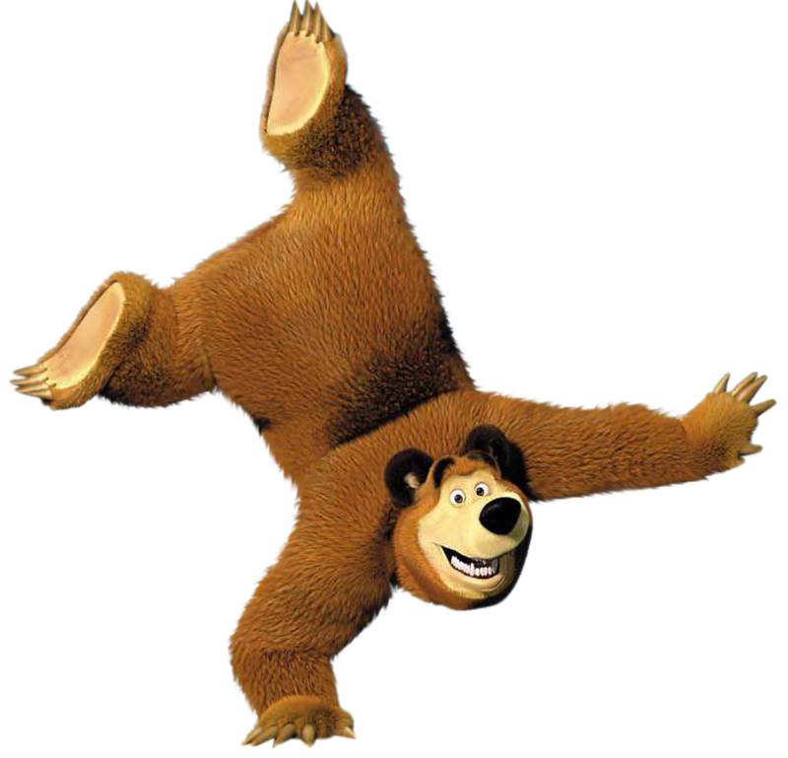
МДОУ №26 «Ветерок» ЯМР
Дидактическая интерактивная
игра
«Дикие и домашние животные»
Разработала Рахимова О.В.
воспитатель
Сарафоново
2016

Slide 2
Задачи:
Закреплять знания о домашних и диких животных
(внешний вид, среда обитания);
2. Закреплять умение отвечать развернуто;
3. Развивать логическое мышление, внимание.

Slide 3
Описание:
Игра носит демонстративный характер и предполагает
постановку воспитателем вопросов: «Назовите, какое это животное?»
«Это животное дикое или домашнее?». После ответов детей
воспитатель демонстрирует правильный ответ, в случае ошибочного
ответа, разъясняет правильный.

Slide 4
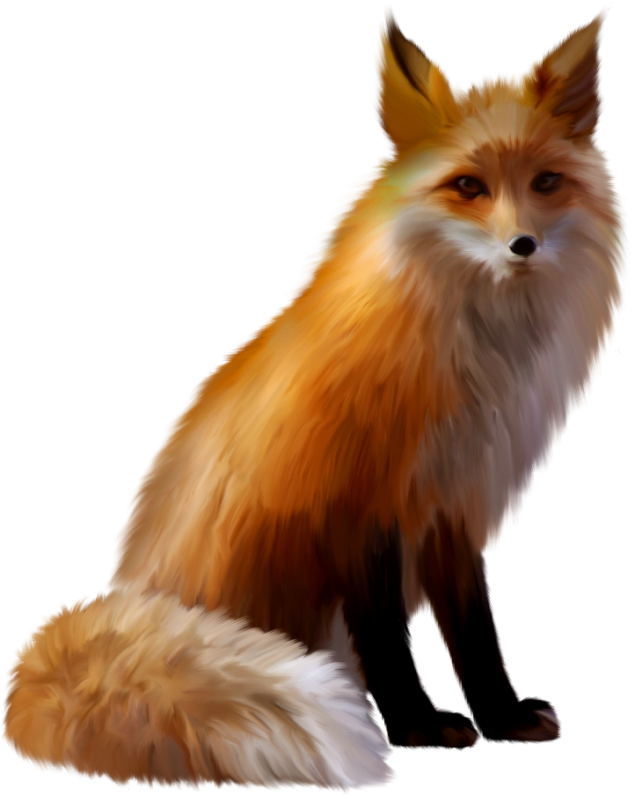

Slide 5
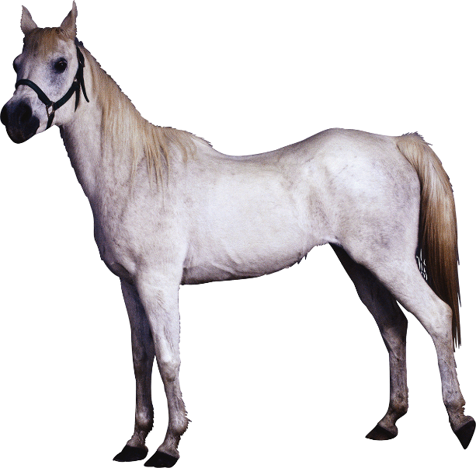

Slide 6
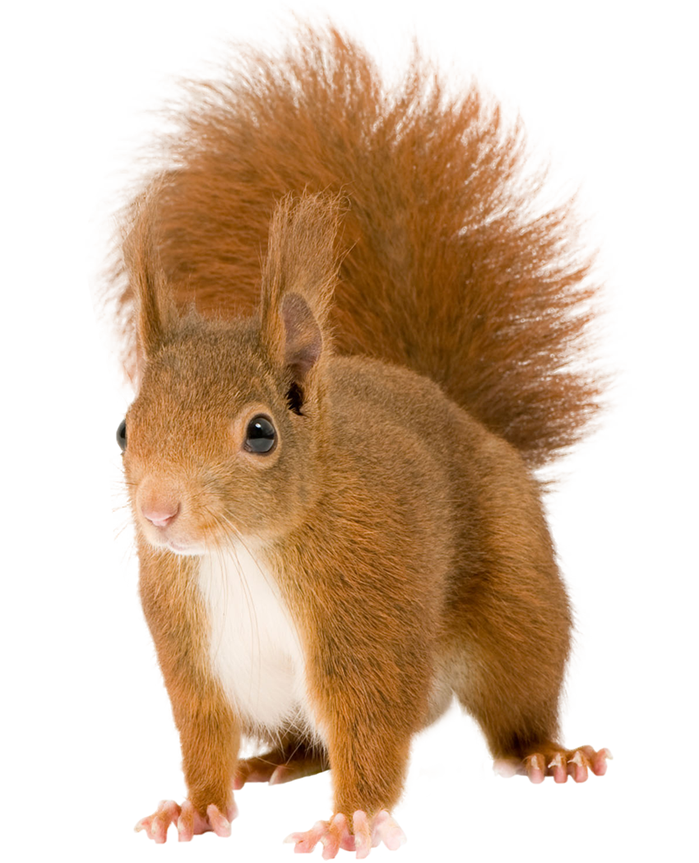

Slide 7
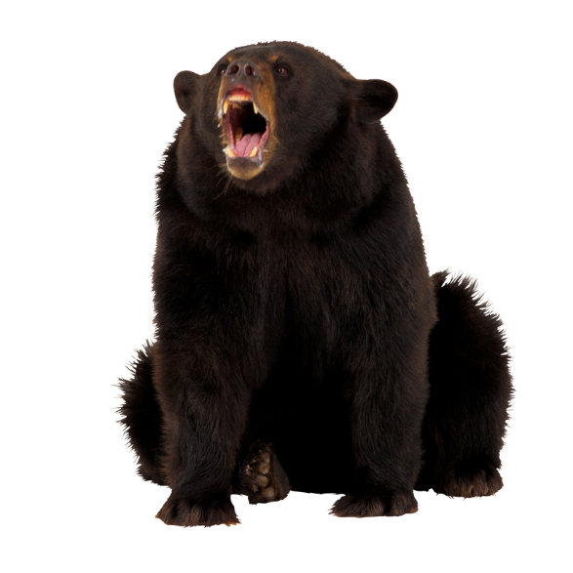

Slide 8
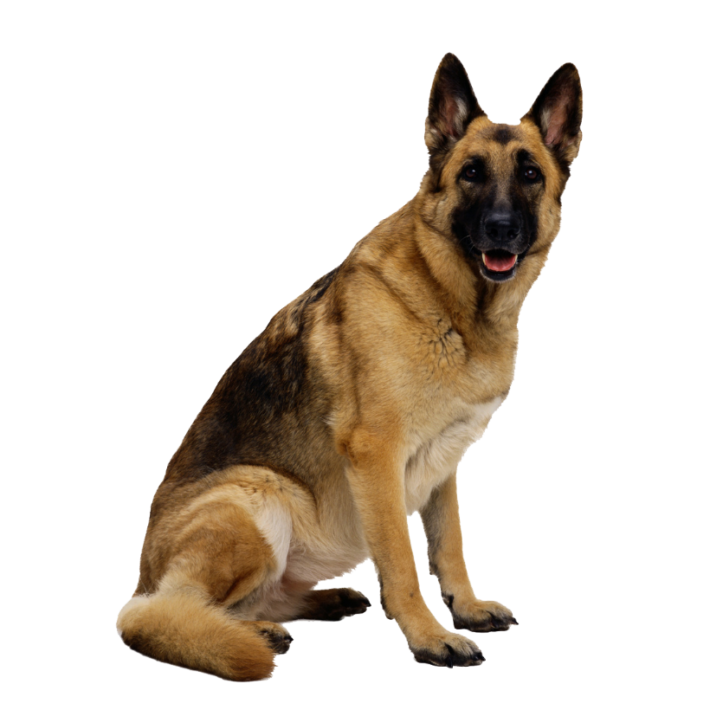

Slide 9
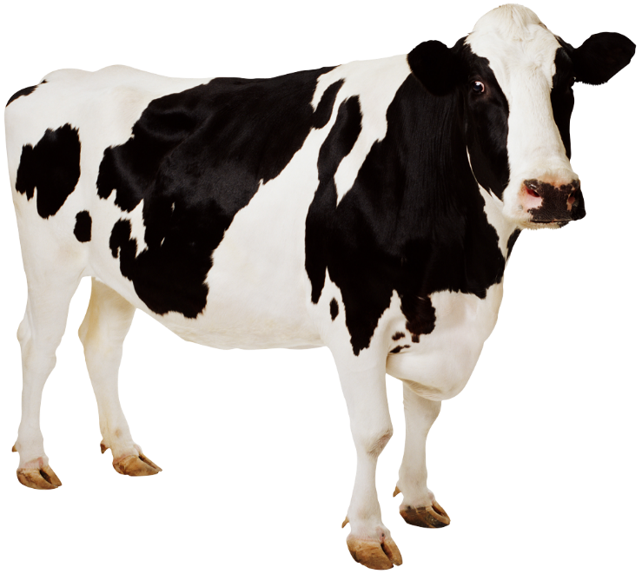

Slide 10
